Slide 1
Современные методические подходы в обучении химии
Ефимова Елена Викторовна,
кандидат педагогических наук,
доцент кафедры генетики и химии
ФГБОУ ВО «БГПУ им. М. Акмуллы»

Slide 2
Тенденции развития химического образования
Ориентация на результаты-компетенции (предметные, метапредметные, личностные);
Опора на деятельностный подход;
Цифровизация образования;
Внедрение дистанционного формата обучения.

Slide 3
Ведущие современные методы обучения химии
Проектно-исследовательские
Проблемные (решение нестандартных задач)
Цифровые
Дистанционные

Slide 4
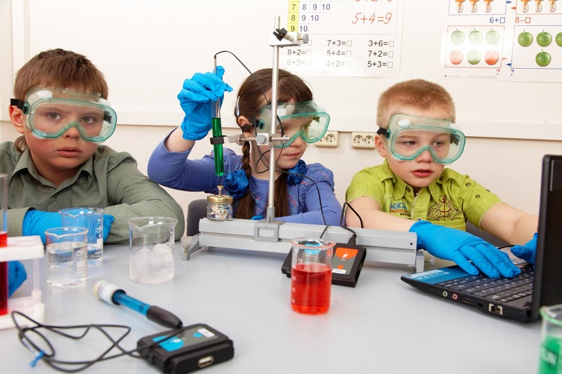
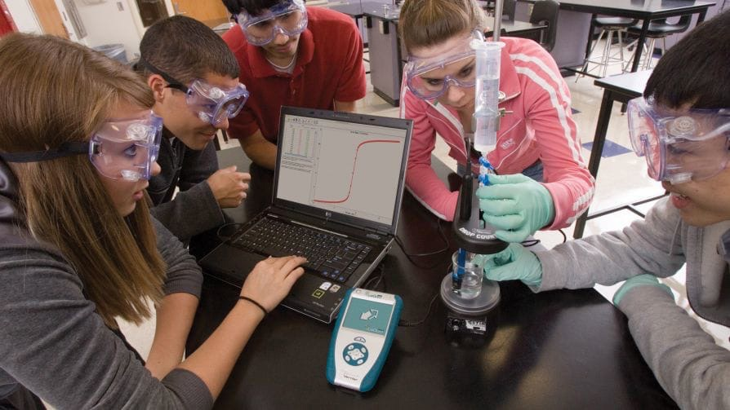
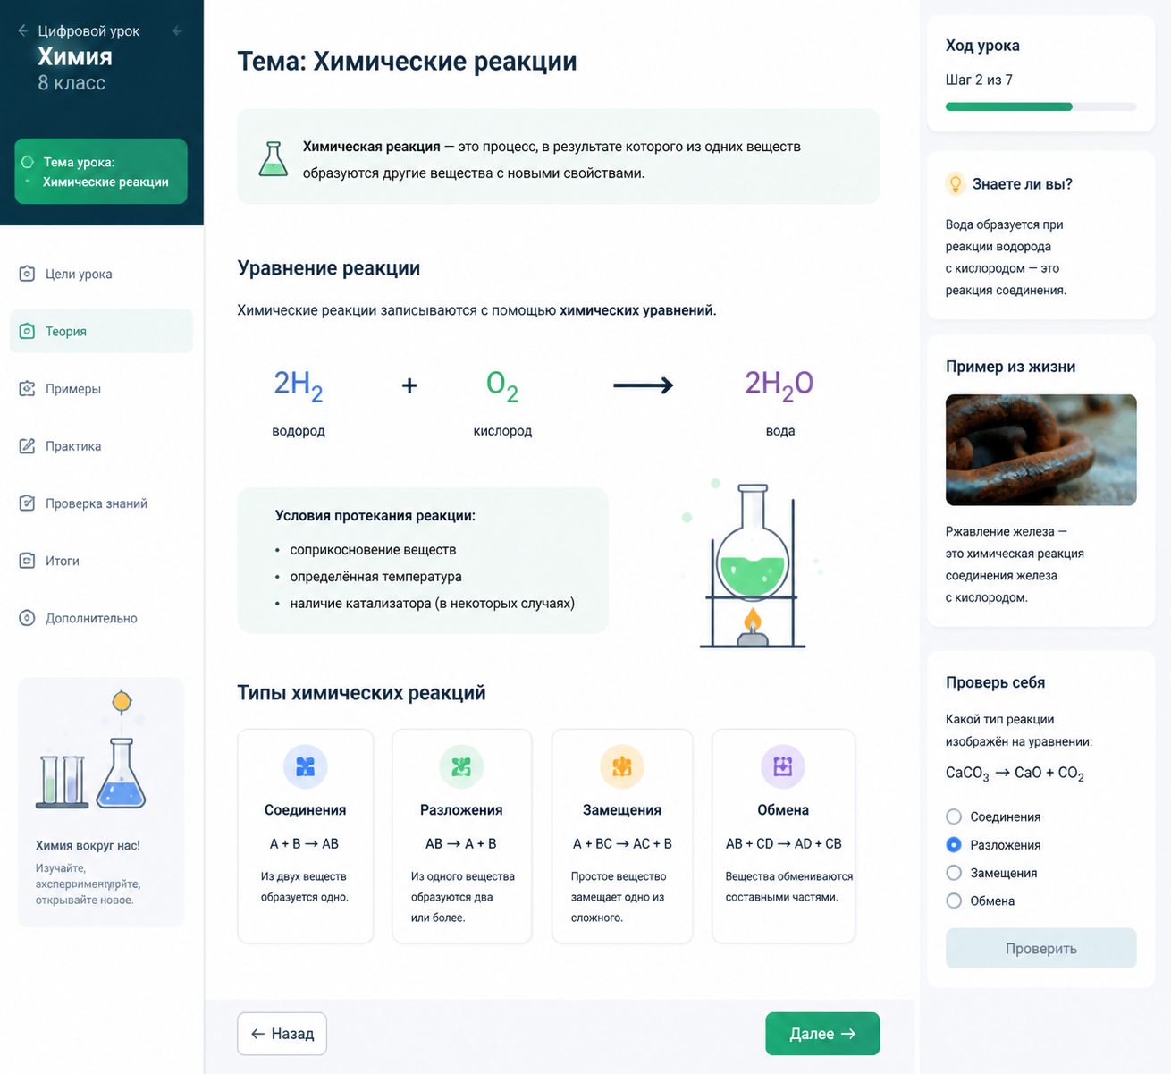
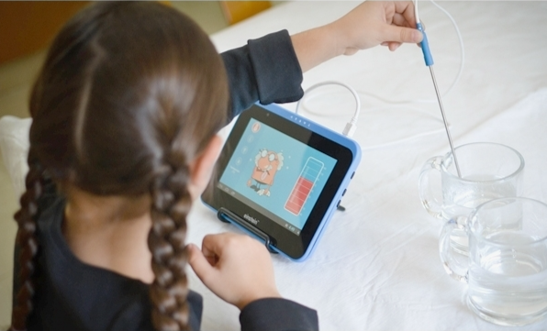
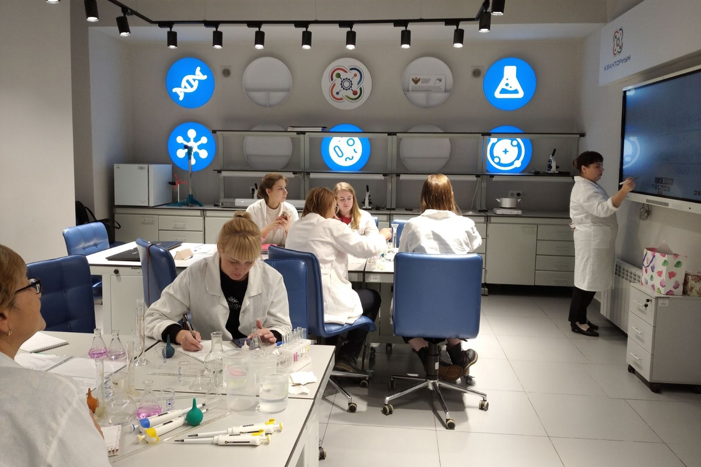
2

Slide 5
Химические проекты:
Химический анализ воды, почвы, пищевых продуктов и др.
Изучение скорости химических процессов в окружающей среде, в быту, биохимических реакций;
Изучение тепловых эффектов химических реакций;
Исследование моющей способности ПАВ;
Изучение свойств коллоидных растворов.

Slide 6
Цифровые лаборатории
Цифровые лаборатории - программное обеспечение и оборудование для выполнения демонстрационного и лабораторного эксперимента на уроках химии, организации исследовательских практикумов, учебных исследовательских проектов как в классе, так и в походных условиях. Они обеспечивают автоматизированный сбор и обработку данных, позволяют отображать ход эксперимента в виде графика, таблиц, показаний приборов.

Slide 7
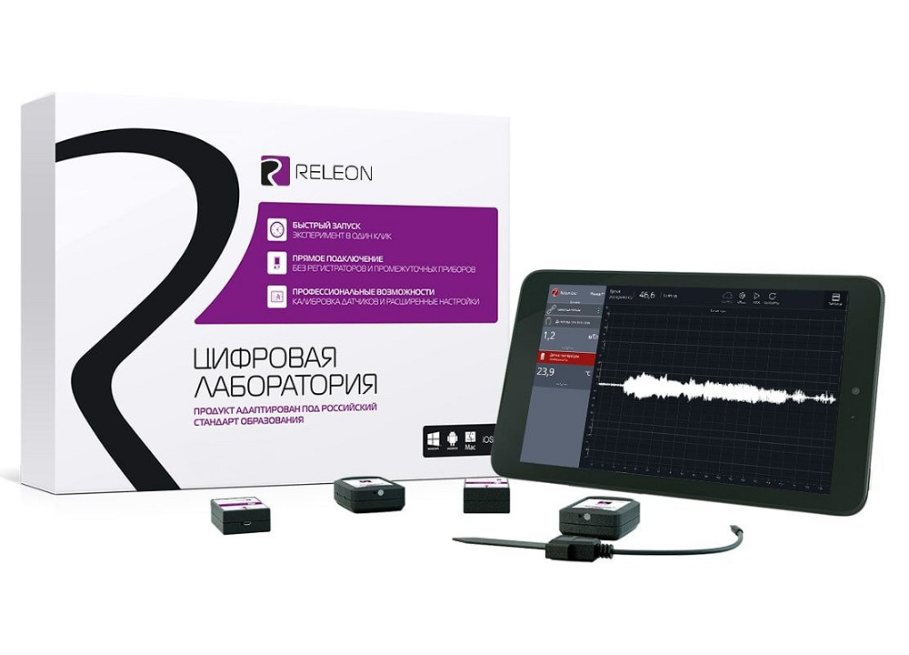
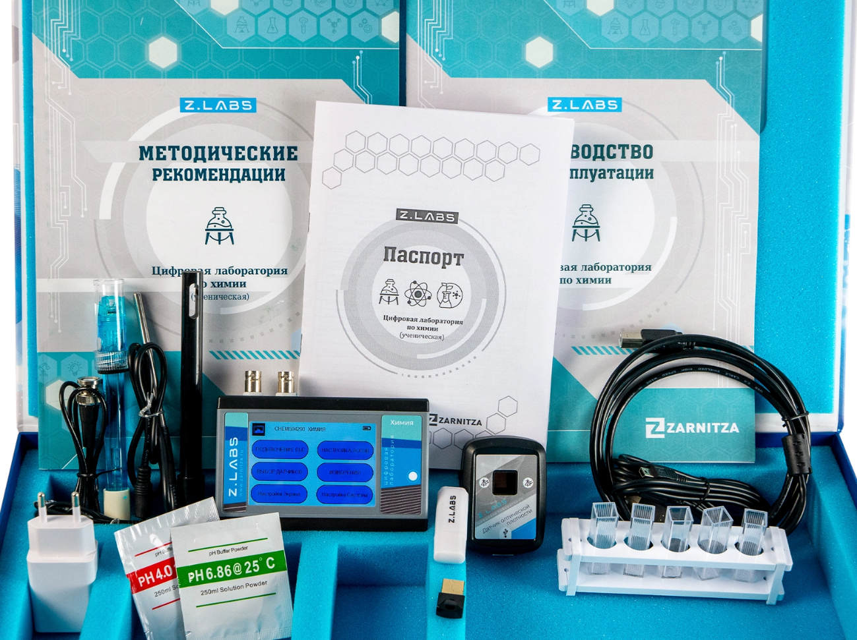
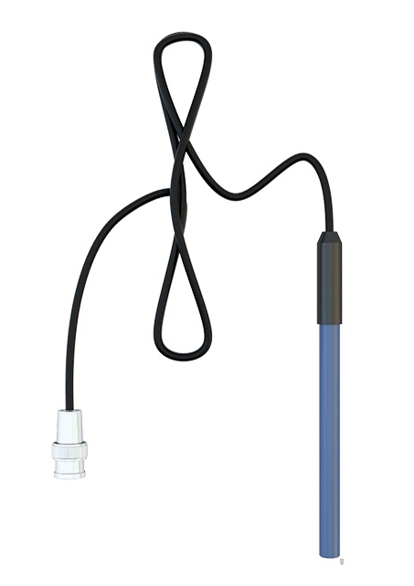


Slide 8
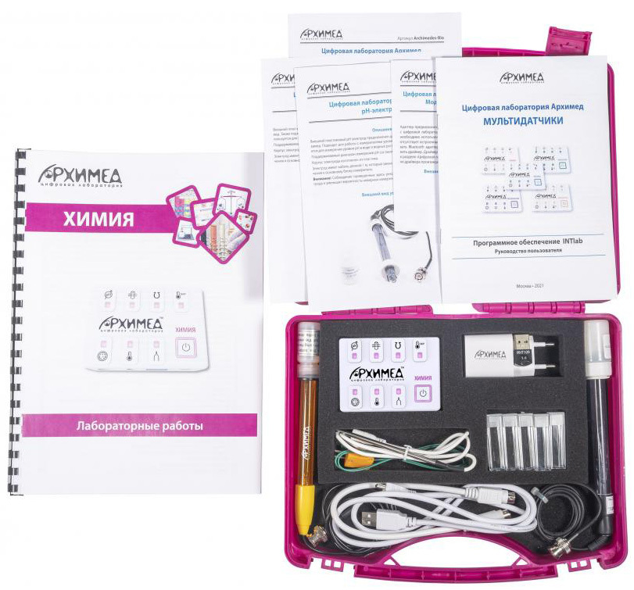
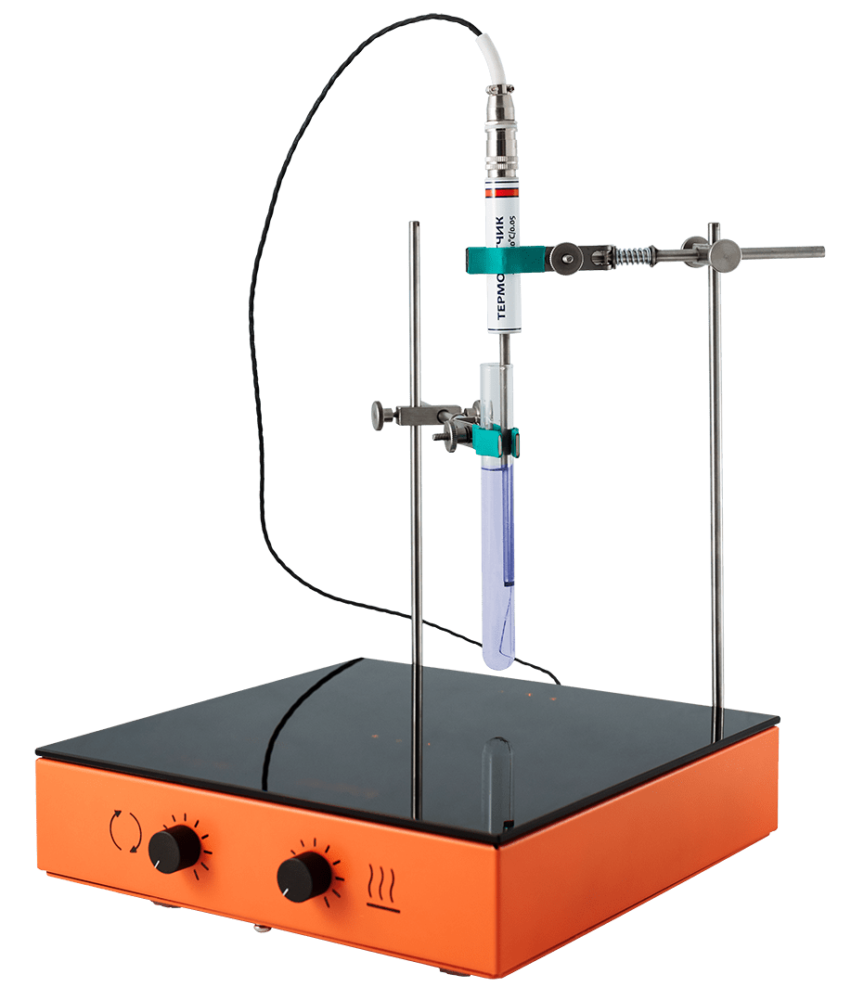
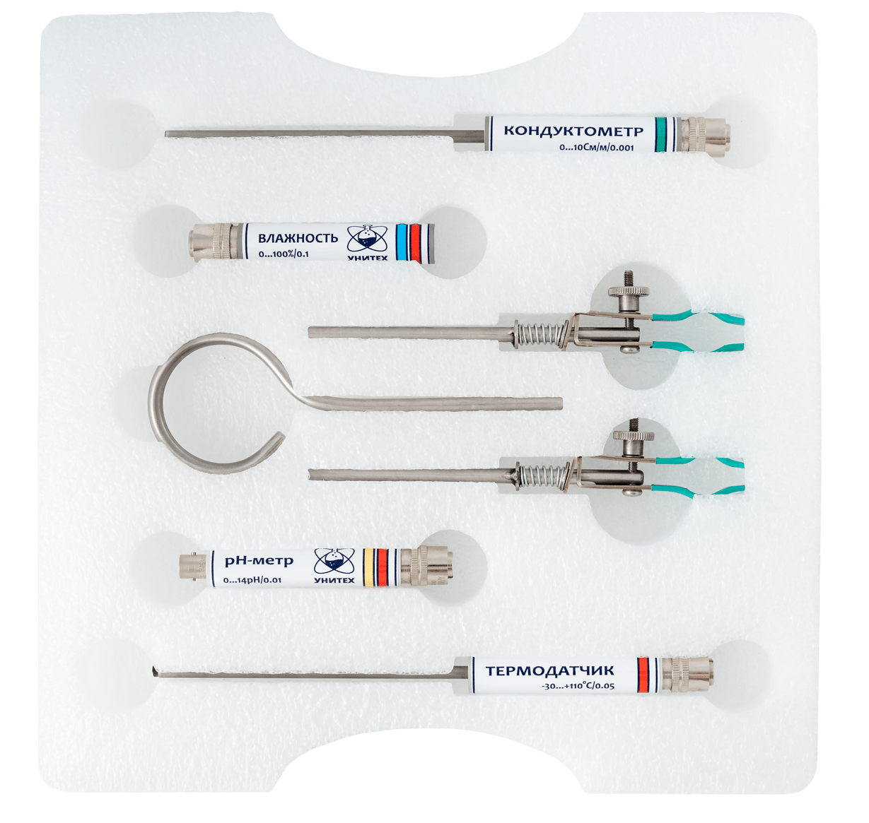

Slide 9
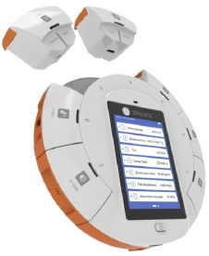
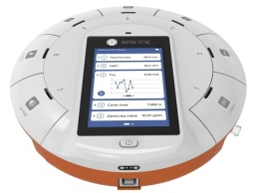

Slide 10
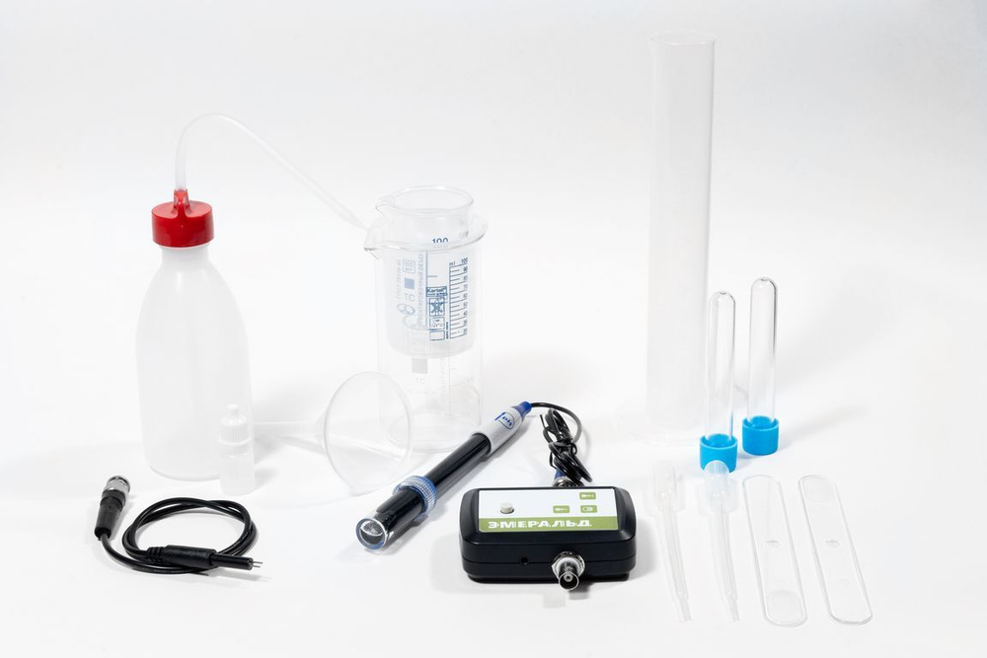
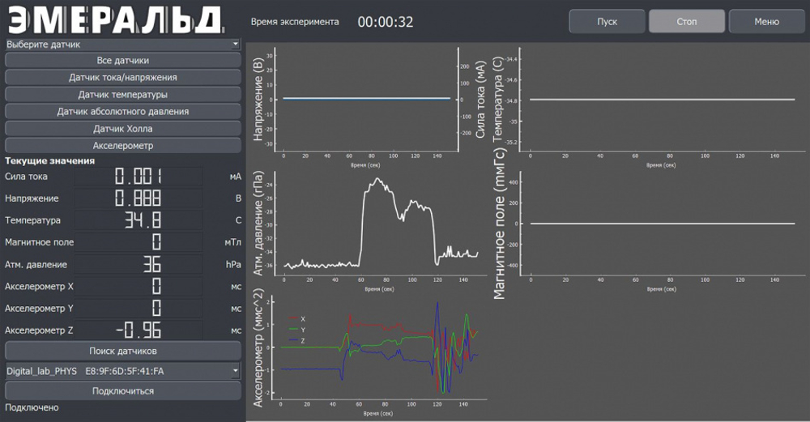
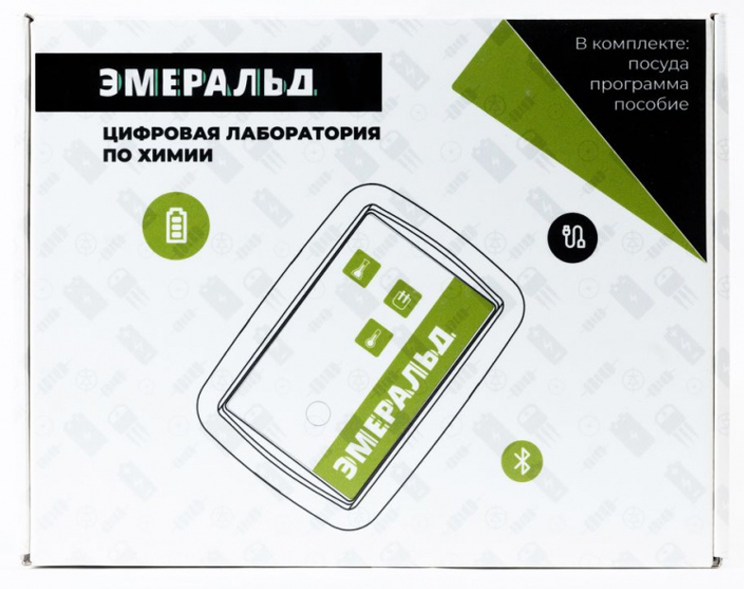

Slide 11
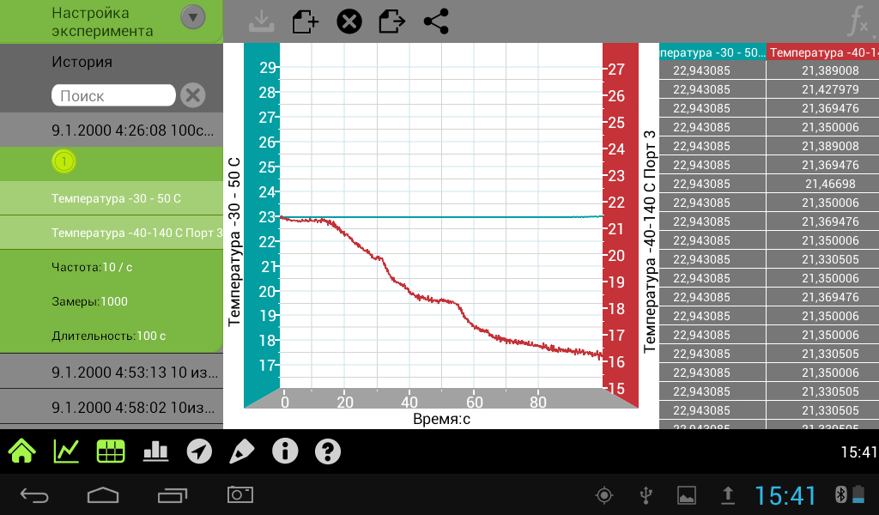
Результаты измерения температуры растворения соли с помощью цифровой лаборатории «Энштейн»

Slide 12
Цифровой урок химии
Цифровой урок - это организованный учебный процесс, при котором ис-пользуются цифровые технологии для передачи информации, развития навы-ков и умений, а также для активизации умственной деятельности учащихся. Он может включать видеоматериалы, интерактивные задания, тестовые про-верки, онлайн-лекции, обучающие форумы и иные мультимедийные инструменты.

Slide 13
Типы цифровых уроков
Видеоуроки — записи или прямые эфиры занятий, доступные для просмотра в удобное время.
Интерактивные занятия — уроки с применением специализированных платформ, где ученики выполняют задания, отвечают на вопросы, работают с материалом в режиме реального времени.
Вебинары — живые онлайн-занятия с возможностью диалога и получения обратной связи от преподавателя.
Мультимедийные уроки — комбинированные формы подачи информации, включающие текст, звук, видео, анимацию и графику, что повышает восприимчивость материала.
Игровые уроки — построены на игровых механиках, способствуют повышению вовлечённости и интереса к обучению.
Обучающие платформы и курсы - это структурированные образовательные программы, состоящие из модулей, с автоматической проверкой результатов и оценкой знаний.

Slide 14
Алгоритм проектирования цифрового урока
Анализ целей и задач урока. Определение целей обучения, результатов, особенностей аудитории.
Выбор платформы и инструментов. Подбор подходящих технологий и программных средств.
Разработка сценария урока. Планирование последовательности деятельности, видов взаимодействия.
Создание образовательных материалов. Подготовка мультимедийных презентаций, видео, тестов, заданий.
Интеграция материалов в платформу. Загрузка и настройка интерактивных элементов.
Проверка и тестирование. Обеспечение работоспособности, понятности и эффективности.
Проведение урока. Организация учебного процесса, мониторинг и обратная связь.
Анализ и корректировка. Оценка эффективности и внесение изменений

Slide 15
Современные информационные образовательные ресурсы:
Российская электронная школа https://resh.edu.ru/
Цифровой образовательный ресурс для школ с множеством заданий и тестов Я класс https://www.yaklass.ru/
Интерактивная образовательная онлайн-платформа Учи.ру https://uchi.ru/
Медиатека Издательства «Просвещения» https://media.prosv.ru/
Онлайн-платформа образовательных курсов Фоксфорд https://foxford.ru/
Онлайн сервис самоподготовки и самопроверки Мои достижения https://myskills.ru/
Каталог интерактивных образовательных материалов, учебной литературы, электронных книг, обучающих видео и курсов система «Маркетплейс образовательных услуг» https://elducation.ru/
Интерактивная образовательная онлайн-платформа Образовариум https://obr.nd.ru/

Slide 16
Спасибо за внимание!

